Slide 1
ФГБОУ ВО «Кубанский государственный технологический университет» (ФГБОУ ВО «КубГТУ») Факультет: Информационных технологий и кибербезопасности Кафедра: Информационных систем и программирования ВСТРАИВАЕМЫЕ СИСТЕМЫ ЛАБОРАТОРНАЯ РАБОТА №1 Программное управление светодиодом на базе платы Arduino.
Выполнил студент 23-КБ-ПР3
Давков Ярослав
Проверил ст. преподаватель
Кушнир Надежда Владимировна

Slide 2
Цель работы и задания
Цель работы: разработать программу управления светодиодом на Arduino.
Задание: сделать мигание светодиода с задержкой по времени, равной 1000
+ 100*(1+последняя цифра шифра зачётки)

Slide 3
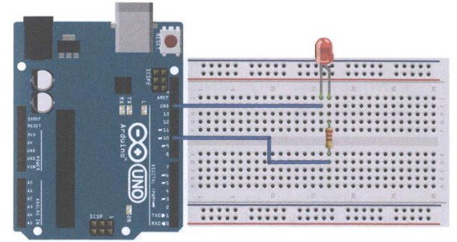
Ход работы
Схема: LED с резистором 220 Ом к пину (или на 13 встроенный светодиод).
const int ledPin = 13;
const int lastDigit = 5;
unsigned long delayMs = 1000 + 100 * (1 + lastDigit);
void setup()
{
pinMode(ledPin, OUTPUT);
}
void loop()
{
digitalWrite(ledPin, HIGH);
delay(delayMs);
digitalWrite(ledPin, LOW);
delay(delayMs);
}

